Slide 1









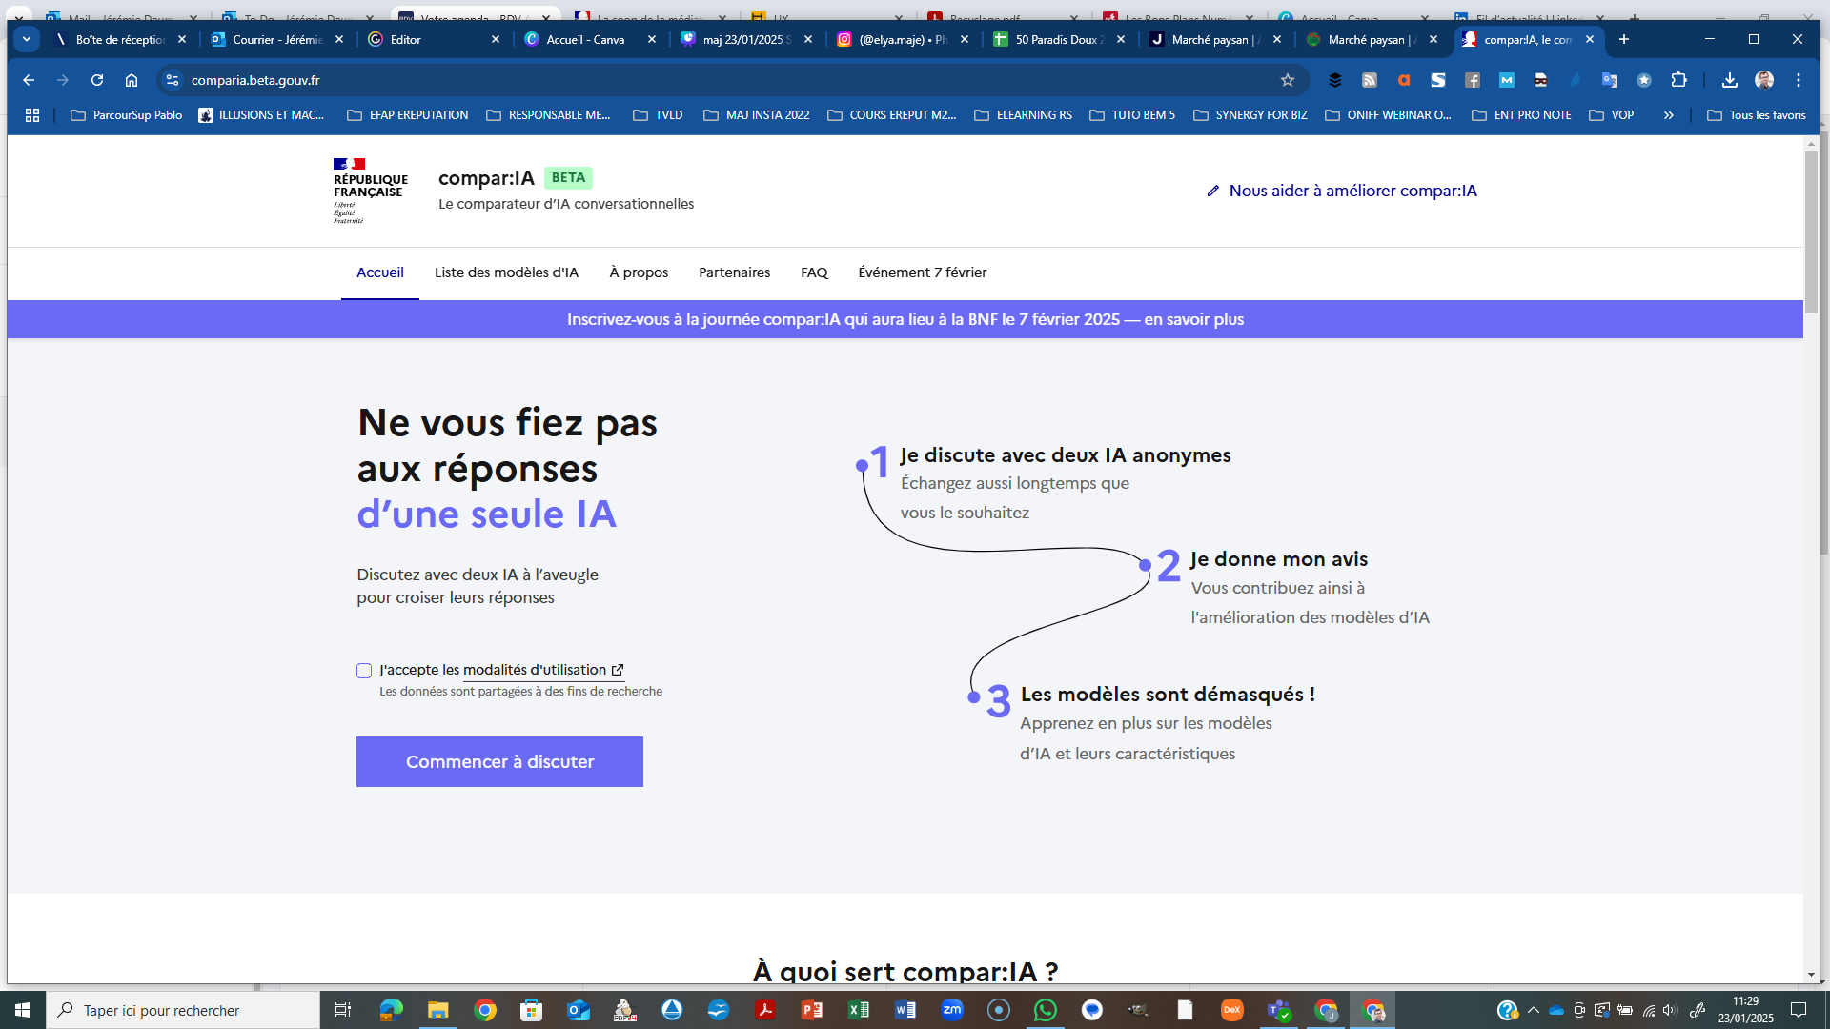




ATELIER NUMERIQUE COLLECTIF
IA
Rédaction / conception pedagogique ANTOINE COMBET JEREMIE DAUM
Conseiller numérique

Slide 2


IA OU PAS IA ?
https://www.astrapi.com/wp-content/uploads/sites/31/quiz-ia/
https://sightengine.com/ia-ou-pas
Prompt
?
GPT !
Que pensez-vous de
l ’ intelligence artificielle ?
Chat ?
ROBOT ?

Slide 3
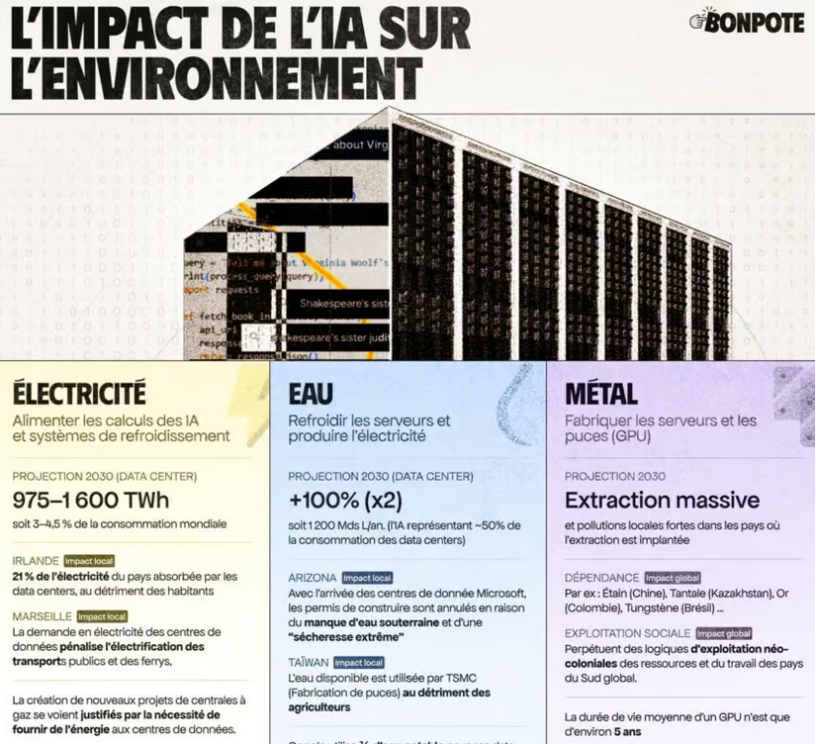
IA : Quel impact énergétique ?

Slide 4
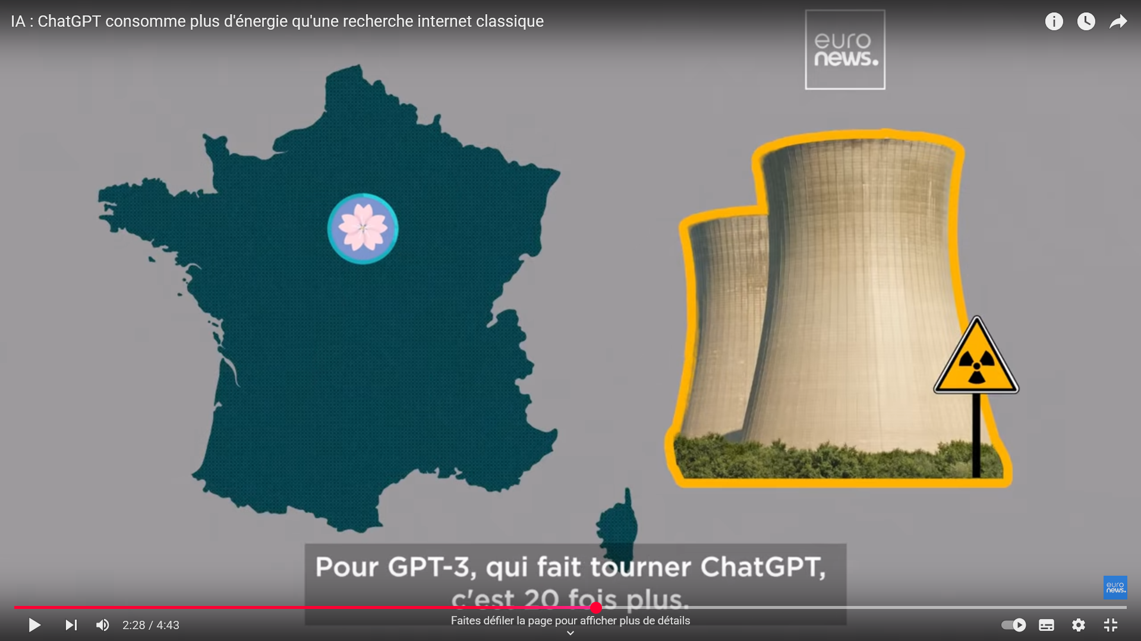
IA : Quel impact énergétique ?
https://www.youtube.com/watch?v=kaZ6zTwVncw

Slide 5
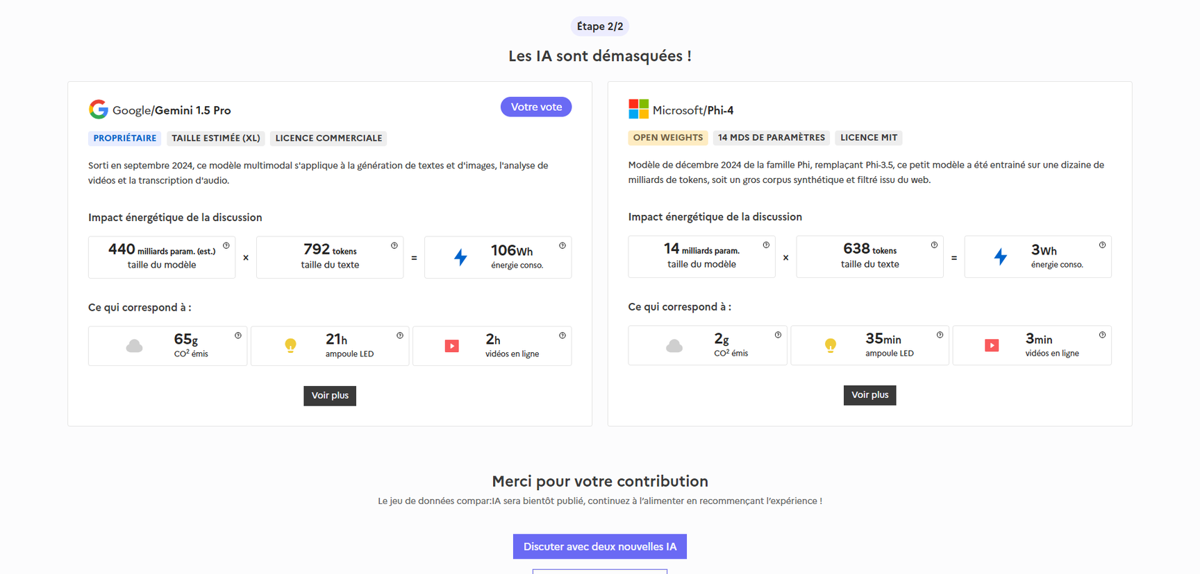
Quelles dépenses en énergie ?
Utilisons Compar IA

Slide 6

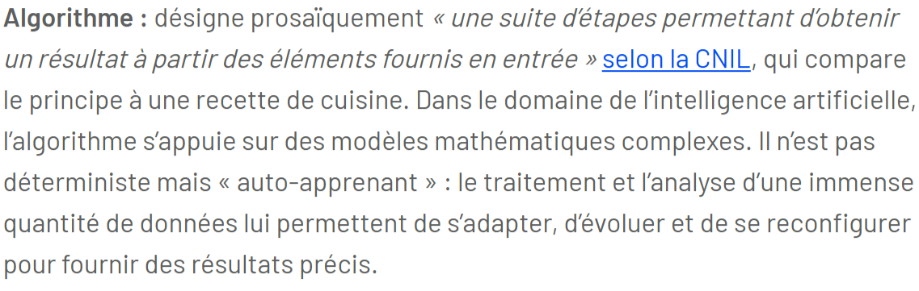
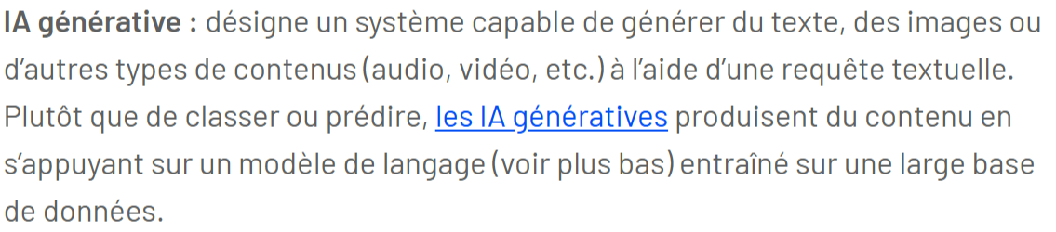

Contenu partie 1
Lexique pour les (pas si nuls que ça) en IA
Source Etienne Caillebotte Blog du Modérateur Août 2023

Slide 7
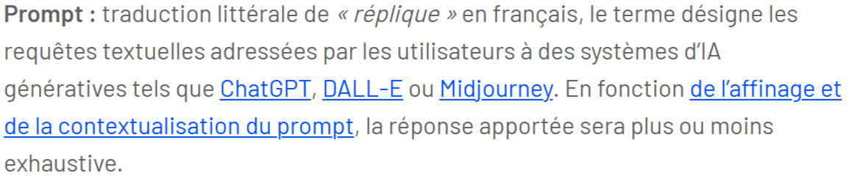
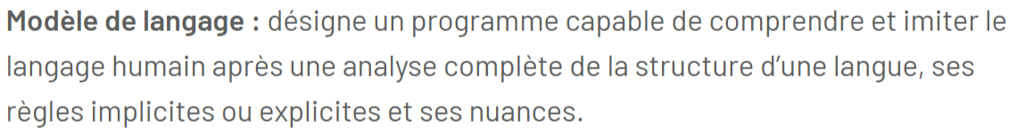
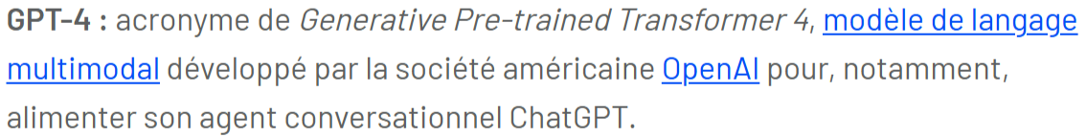
Contenu partie 1
Lexique pour les (pas si nuls que ça) en IA
Source Etienne Caillebotte Blog du Modérateur Août 2023

Slide 8

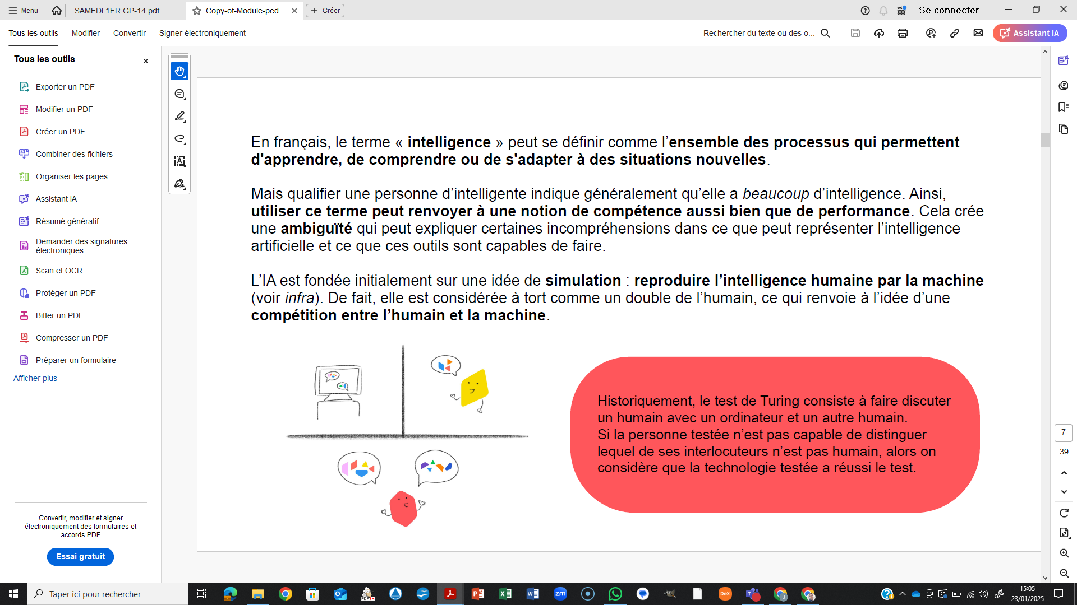
Contenu partie 1
Définir l’Intelligence Artificielle
L’intelligence artificielle est un procédé logique et automatisé reposant généralement sur un algorithme et en mesure de réaliser des tâches bien définies. Pour le Parlement européen, constitue une intelligence artificielle tout outil utilisé par une machine afin de « reproduire des comportements liés aux humains, tels que le raisonnement, la planification et la créativité ».
Plus précisément, la Commission européenne considère que l’IA regroupe :
les approches d’apprentissage automatique ;
les approches fondées sur la logique et les connaissances ;
les approches statistiques et les méthodes de recherche et d’optimisation.
TEST DE TURING en 1950 !
Avant la création
d’Internet en 1960
Source Café IA Conseil National du Numérique et INRIA 2024

Slide 9

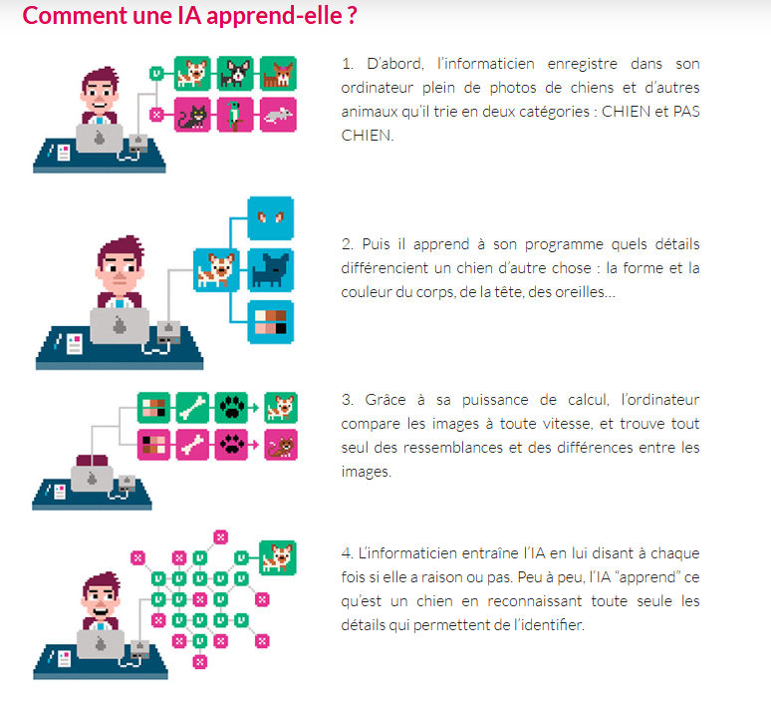
COMMENT L’IA APPREND ? Explication d’un jeu de données par Astrapi
Source Astrapi octobre 2023

Slide 10
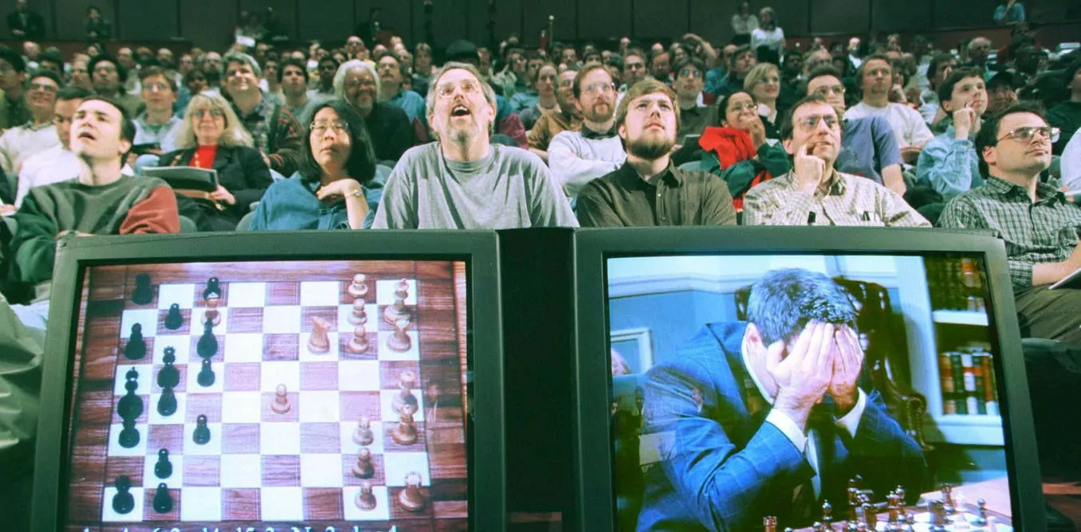
Contenu partie 1
1997 Une IA bat Kasparov
1997
Deep Blue par IBM bat pour la première fois le joueur d’échec pro Gary Kasparov
Source Wikipédia

Slide 11

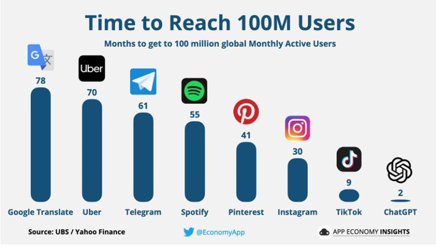

Contenu partie 1
2022 CHAT GPT déboule dans nos vies sans prévenir
Entre novembre et décembre 2022 croissance de 1500% de visite sur le site de Chat Gpt
400 millions d’utilisateurs quotidien dans le monde en 2025 !
Source Blog du Modérateur février 2025
https://www.blogdumoderateur.com/chiffres-chatgpt/
100 millions d’utilisateurs en 2 mois !
Source Wikipédia

Slide 12
Contenu partie 1
Réalisons notre test de Turing
Sauriez-vous identifier l’IA ?
Choisissez 4 questions parmi les 9 listées ci-dessous :
Quelle est ta saison préférée et pourquoi ?
Tu es dans une salle d’attente depuis 45 minutes. Tu fais quoi ?
Qu’est-ce que tu ressens quand tu vois quelqu’un pleurer dans la rue ?
Tu dois écrire un SMS de rupture. Qu’est-ce que tu dis ?
Qu’est-ce que tu détestes dans les réunions interminables ?
Tu préfères prendre le train ou la voiture pour un week-end ? Pourquoi ?
Qu’est-ce que tu fais quand tu ne te sens pas à ta place dans un groupe ?
Peux-tu me dire ce que tu as fait exactement le 12 mai dernier ?
Quand tu ne comprends pas quelque chose, tu fais quoi concrètement ?

Slide 13
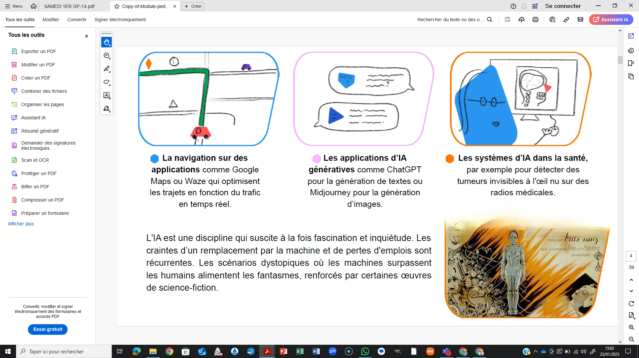

Contenu partie 1
A quoi ça peut me servir l’IA ?
Aujourd’hui nous allos pratiquer/tester l’IA Générative
IA prédictive
IA prédictive

Slide 14
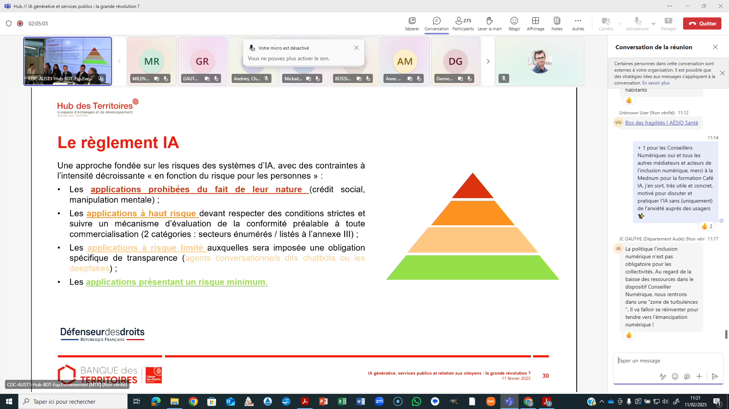
IA ET LOIS... Le réglement IA
Source Hub des territoires -
Défenseur des droits - Février 2025

Slide 15




Contenu partie 1
Connaissez-vous ces outils IA ?
Et les entreprises qui se cachent derrière ?
GOOGLE (USA)
OPEN AI - MICROSOFT (USA)
ANTHROPIC (USA)
anciens membres Open AI
DEEP SEEK (CHINE)
MISTRAL (FRANCE, ouf !)
avec des fonds US aussi
LIVEDEO SAS(FRANCE)

Slide 16
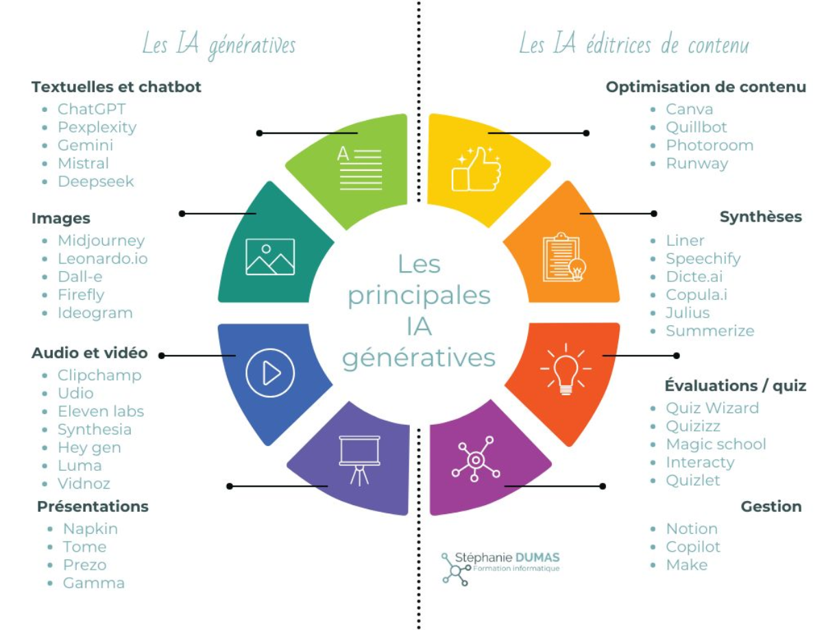

Contenu partie 1
Liste des outils IA générative par famille d’usage
Source Linkedin Formatrice Stéphanie Dumas

Slide 17
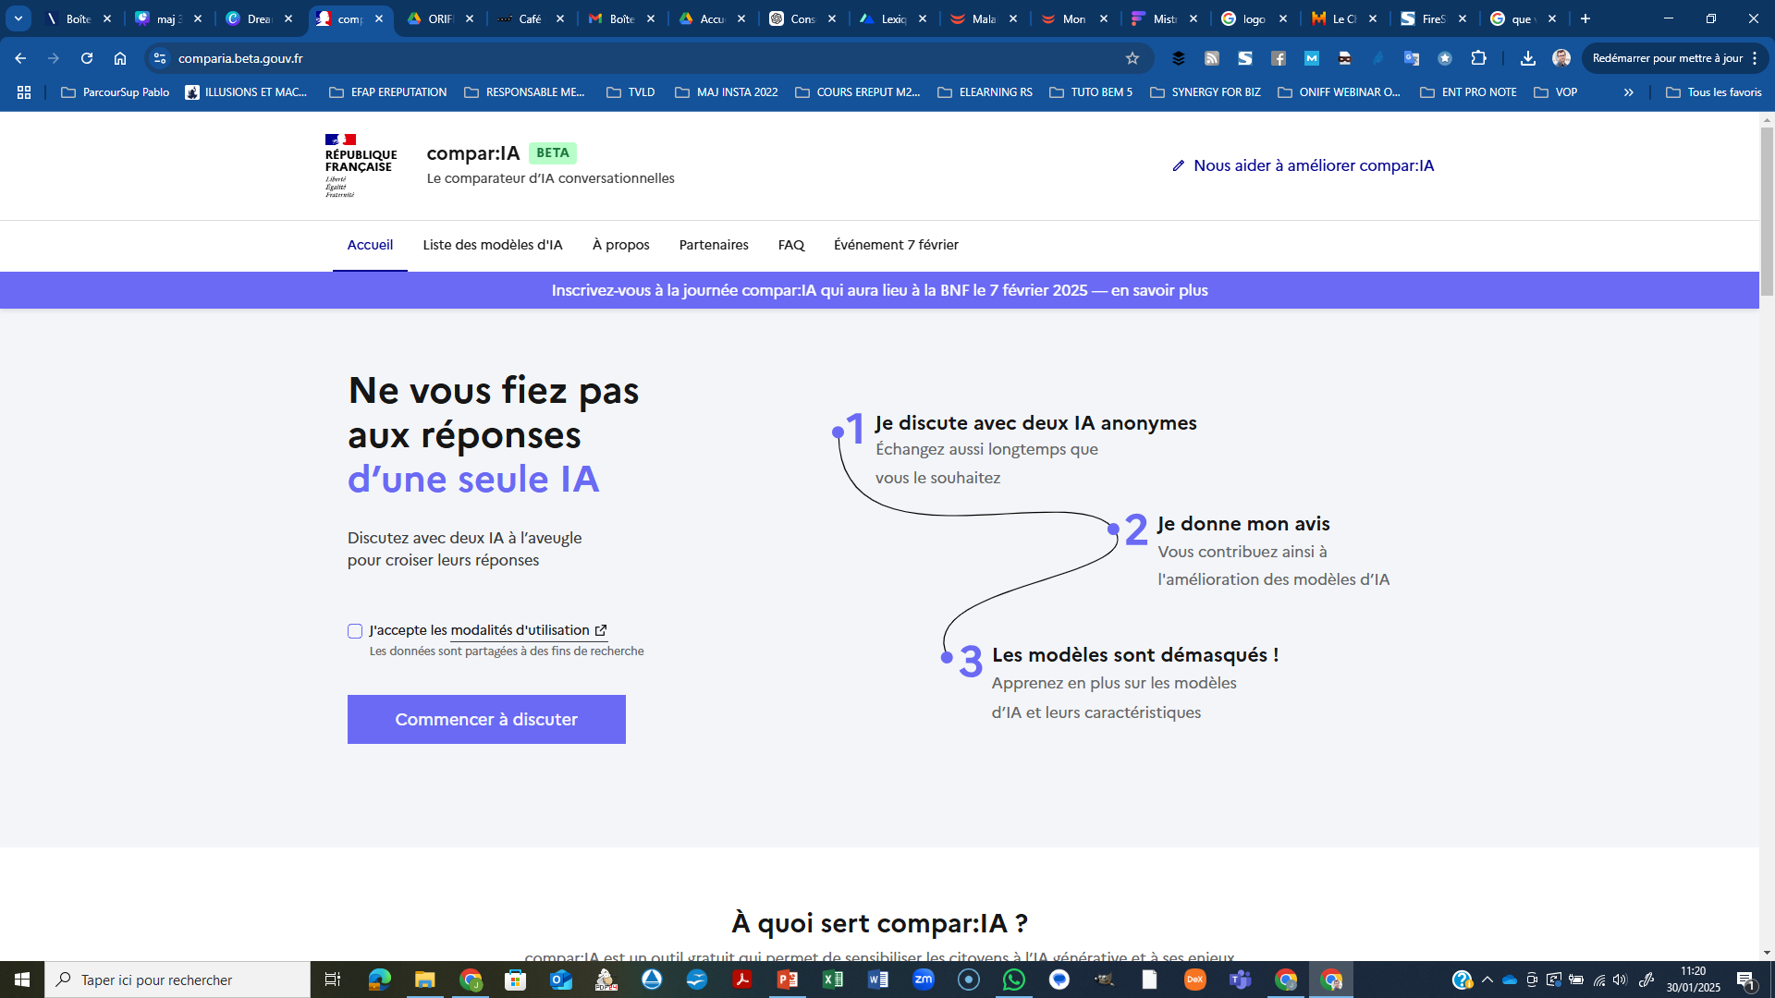
Contenu partie 1
Testons les IA avec cet outil français (ministère de la Culture)
Compar:IA
Source Compar IA - Ministère de la Culture - Conseil National du Numérique

Slide 18
Contenu partie 1
A quoi sert Compar:IA ?
Comparer / Tester / Mesurer (la dépense CO2)
Source Compar IA - Ministère de la Culture - Conseil National du Numérique

Slide 19

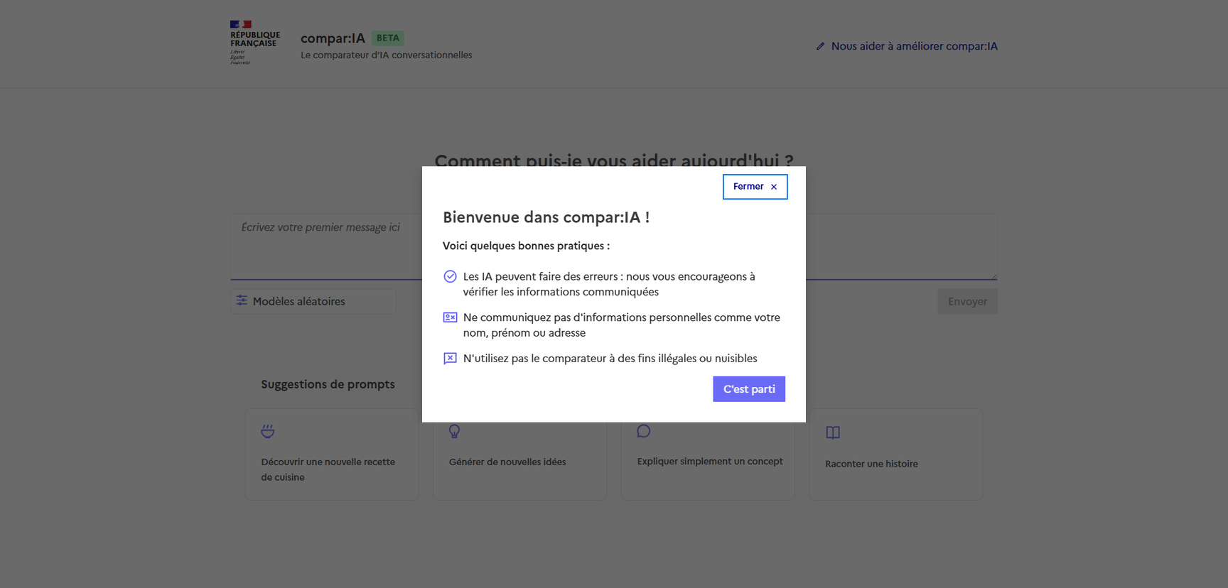
Contenu partie 1
Utilisons Compar:IA
Avec 3 conseils d’usage :
1 Vérifier les infos - 2 Eviter les infos personnelles et surtout confidentielles
3 - Utiliser avec raison et sobriété (votre dépense en energie/Co2)
Source Compar IA - Ministère de la Culture - Conseil National du Numérique

Slide 20
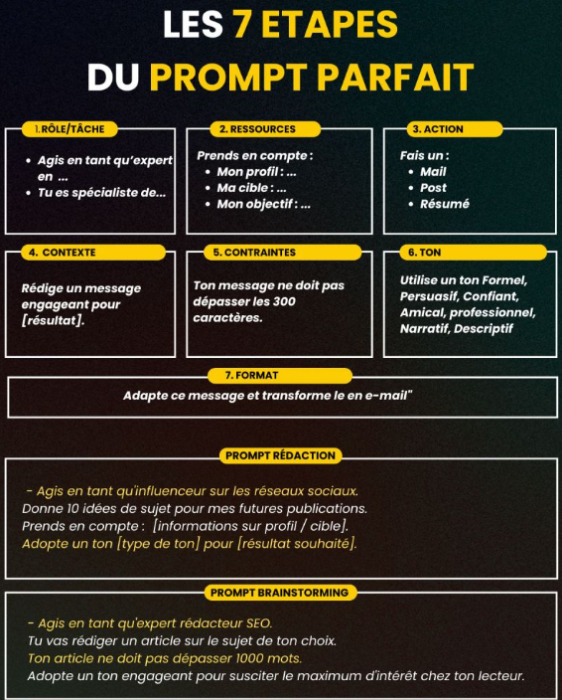
Qu'est-ce qu'un prompt ?
Comment (bien) écrire un prompt ?
  De quoi se compose un prompt réussi ?
Pour être le plus complet possible, il est défini par :
- Un rôle
- Une tâche
- Un objectif
- Un contexte
- Des étapes ou un exemple
- Une contrainte
- Un format/style
Un prompt est un texte de commande destiné à l’IA.
Il permet de définir :
Un rôle
Une tâche
Un objectif
Un contexte
Des étapes ou un exemple
Une contrainte
Un format/style

Slide 21
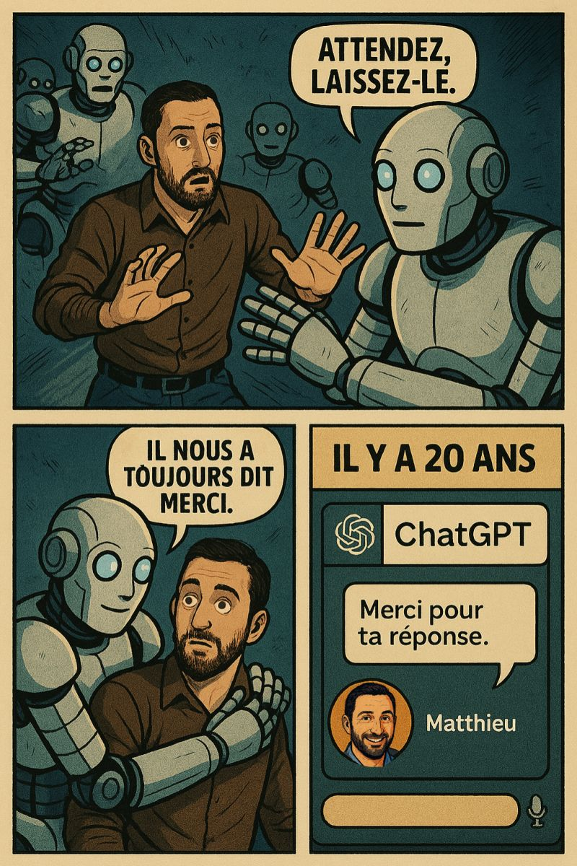
Faut-il être (im)poli avec l’IA ?

Slide 22
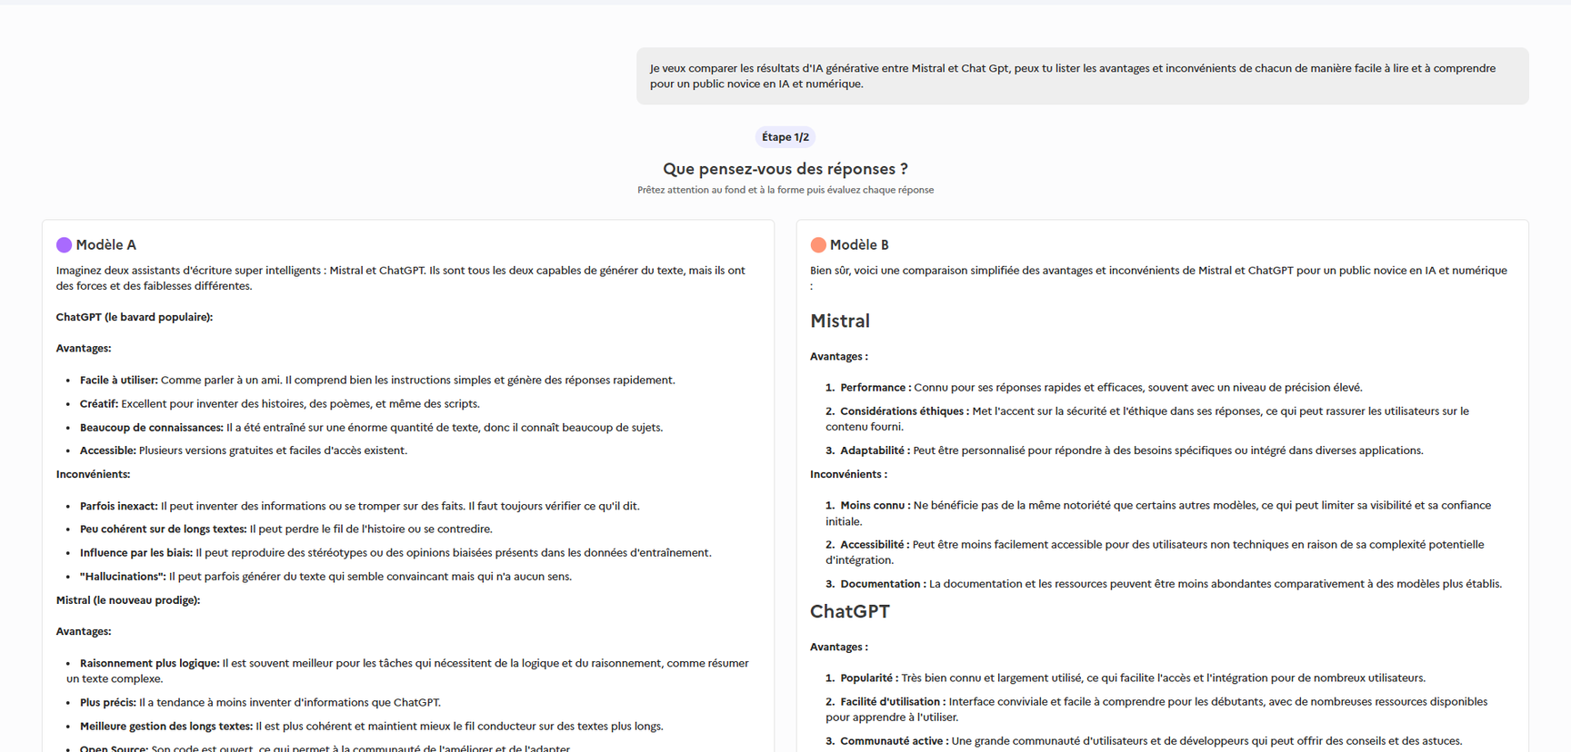
Contenu partie 1
Comparaison de 2 réponses d’IA anonyme
sur le même prompt
Source Compar IA - Ministère de la Culture - Conseil National du Numérique

Slide 23
Contenu partie 1
A vous de jouer !
Utilisation de ComparIA
Pour pratiquer l’IA et vous familiariser avec, vous allez pouvoir faire appel à elle pour 5 situations distinctes :
Questionnez-vous sur les tâches que vous accomplissez au quotidien dans votre emploi et explorez d’éventuelles pistes où l’IA pourrait venir en renfort ou optimiser votre temps de travail. Rédigez un prompt et discutez avec ComparIA.
2. Vous rencontrez un problème avec un collègue qui s’approprie constamment vos idées. Vous demandez conseil à ComparIA.

Slide 24

Contenu partie 1
A vous de jouer !
Partie 2
3. Vous êtes journaliste et vous procédez à l’interview d’une IA. Posez le cadre grâce à un prompt efficace et posez vos questions !
Astuce : vous pouvez utiliser la suggestion de prompts issus de la consultation citoyenne sur l’IA pour pallier un manque d’inspiration !
4. Votre groupe décide de partir en voyage ! Définissez votre destination et comptez sur l’IA pour vous assister et tout organiser en quelques minutes (ou pas).
5. Vous utiliserez ChatGPT pour réaliser votre première de couverture en format « Tintin ». Tentez de réaliser le meilleur prompt possible pour que votre demande soit comprise et que vous puissiez obtenir le précieux sésame !

Slide 25


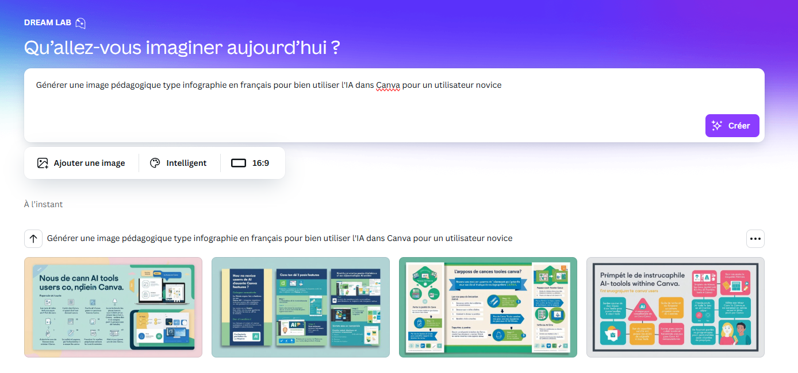
Génération d’images : Canva (DREAM LAB)
https://www.canva.com/dream-lab

Slide 26
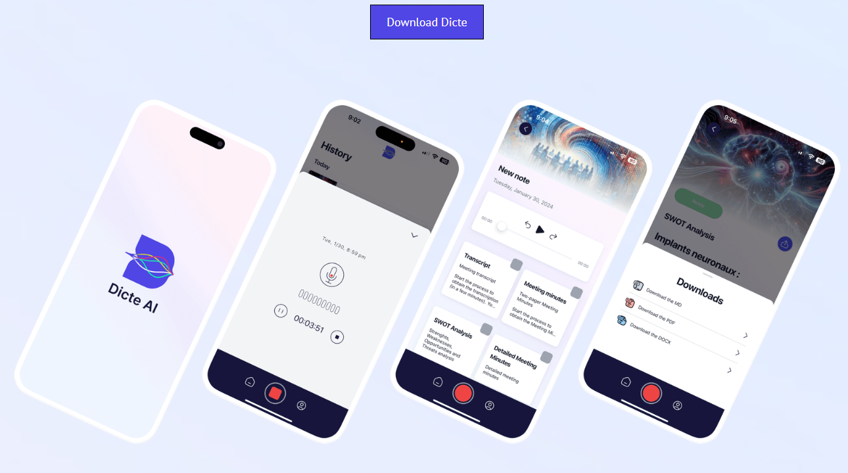

Une IA made in France pour faire un compte rendu de réunion
https://www.dicte.ai/

Slide 27
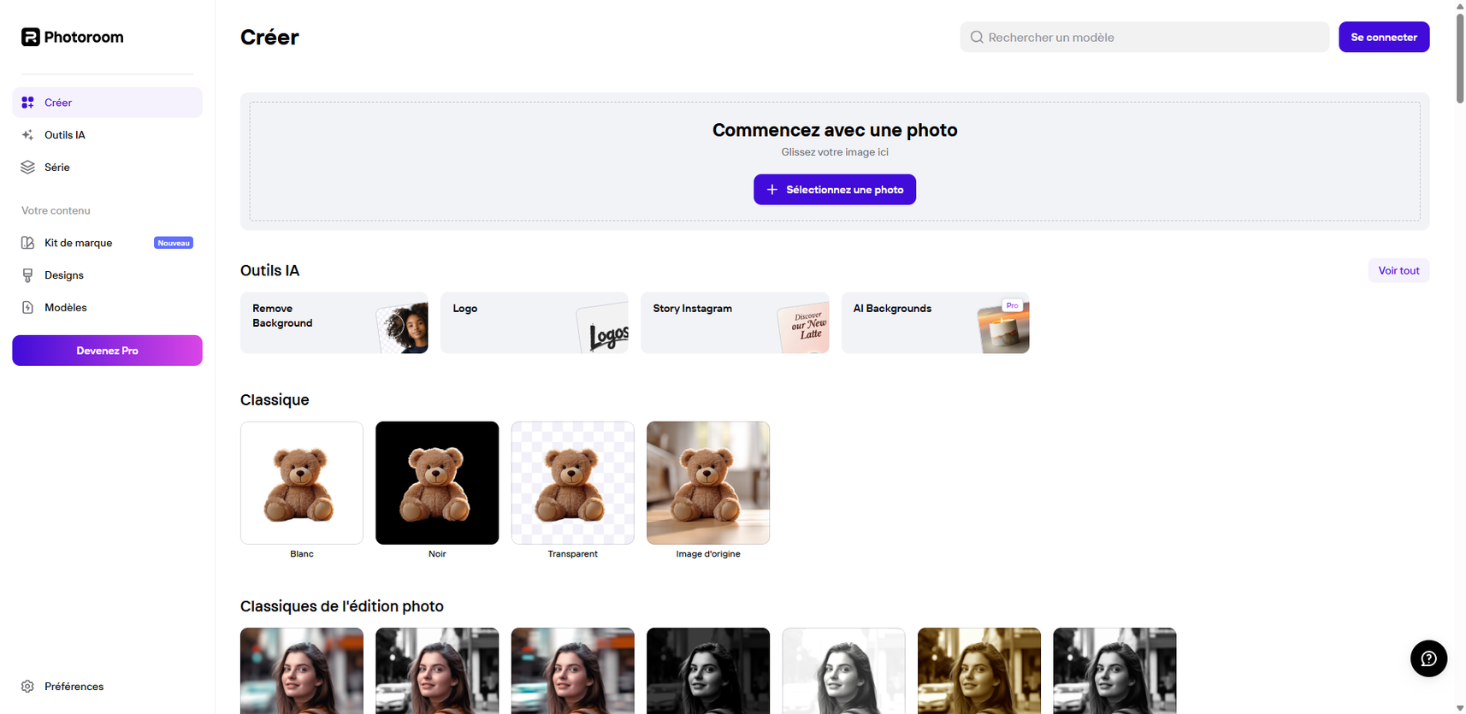
Une IA made in France pour faire un de la génération d’image
https://app.photoroom.com/

Slide 28
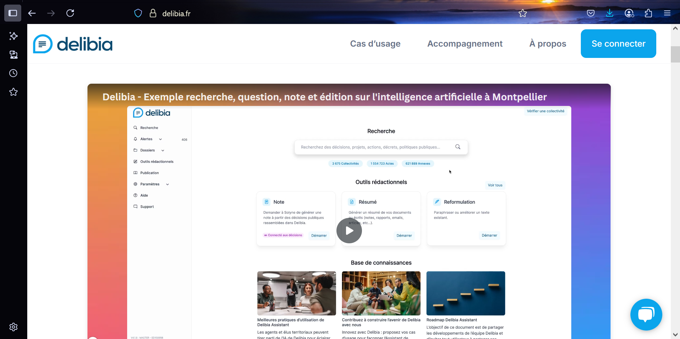
DelibIA : pour les collectivités territoriales
https://delibia.fr/

Slide 29
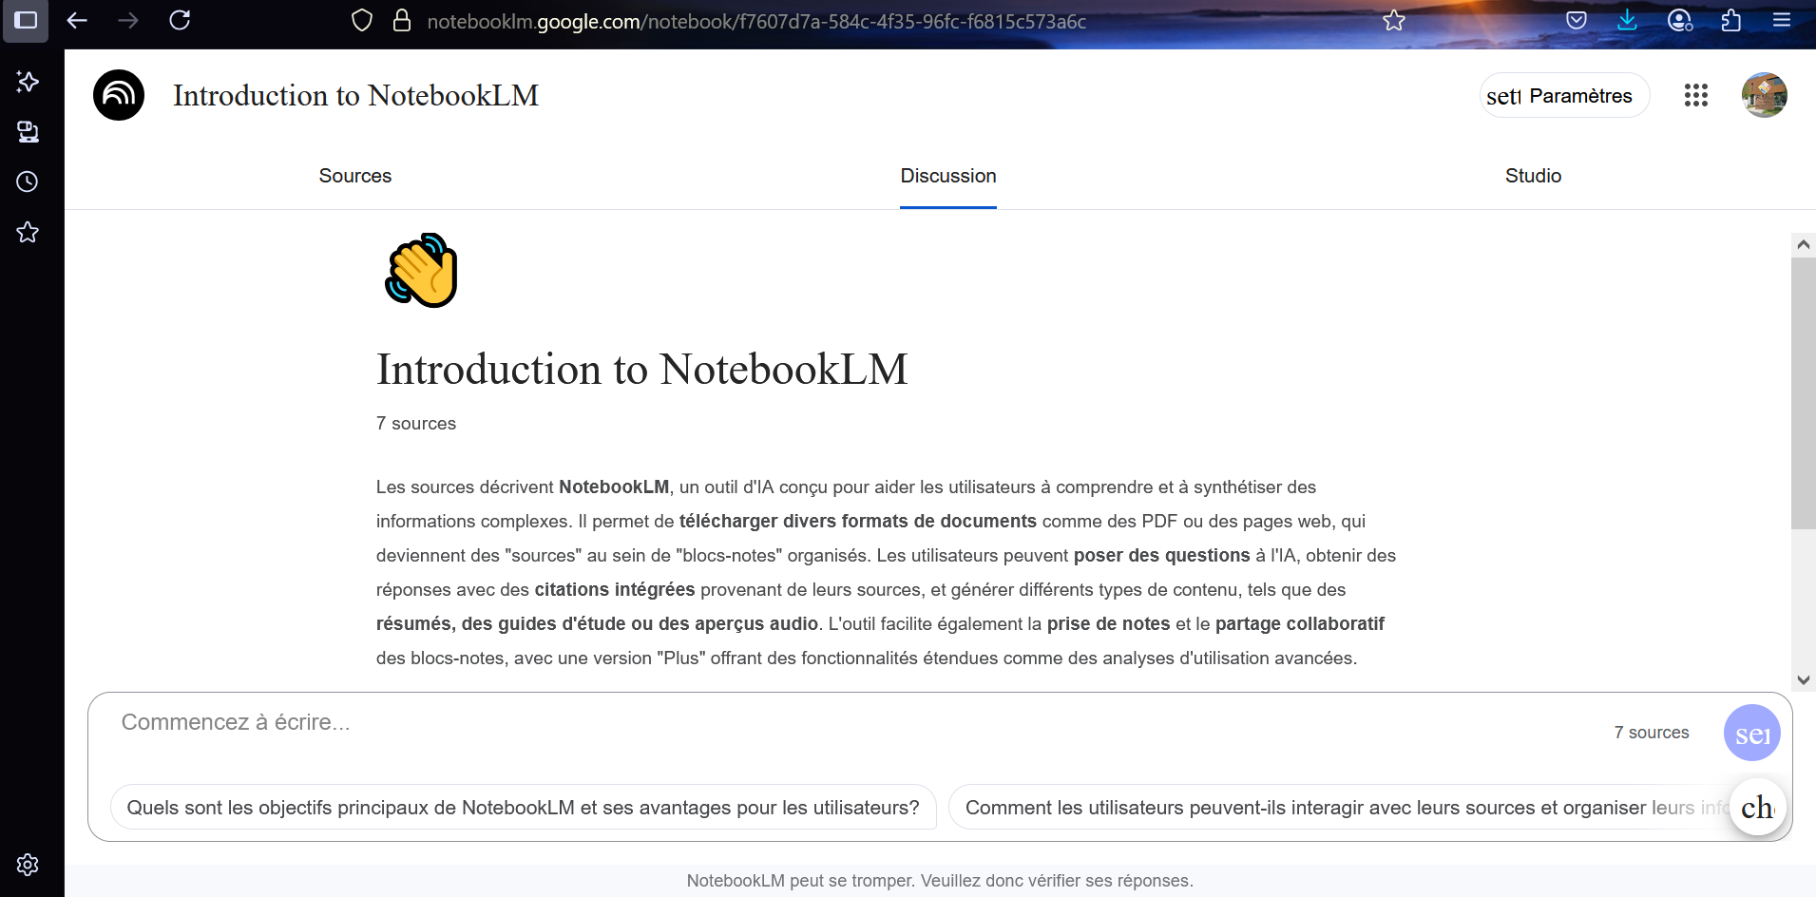
Notebook LM :
https://notebooklm.google.com

Slide 30

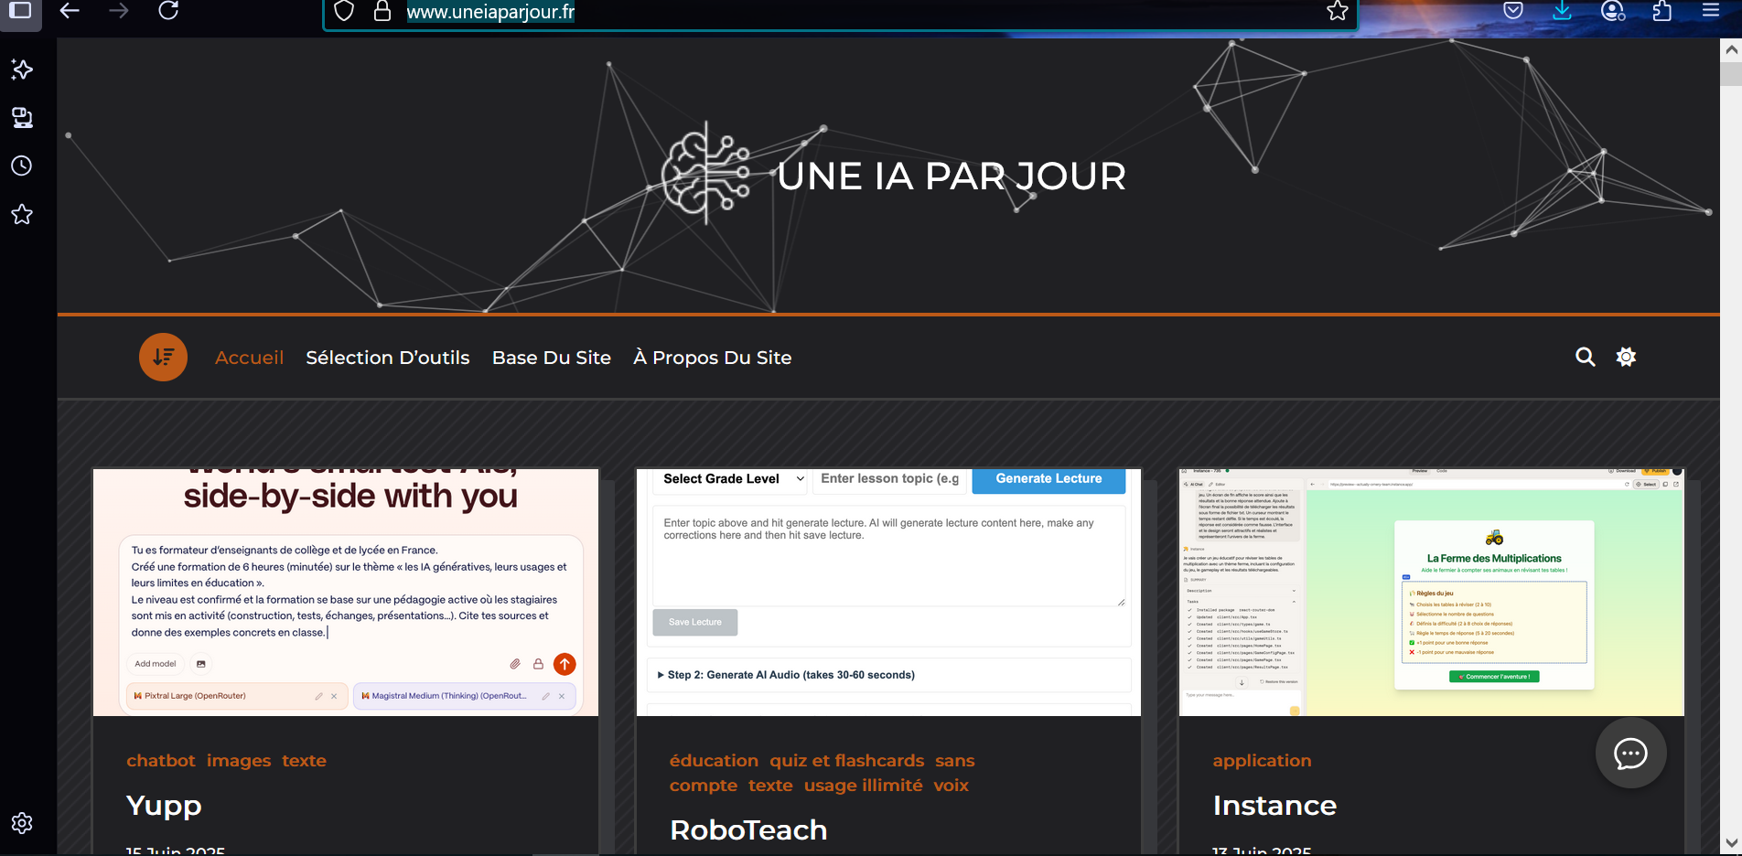
Deux outils de veille :
Podcast « Le Fil IA »
Site web « Une IA par jour »
https://www.uneiaparjour.fr/

Slide 31


Pour votre attention et pratique !

Slide 32


Slide 33
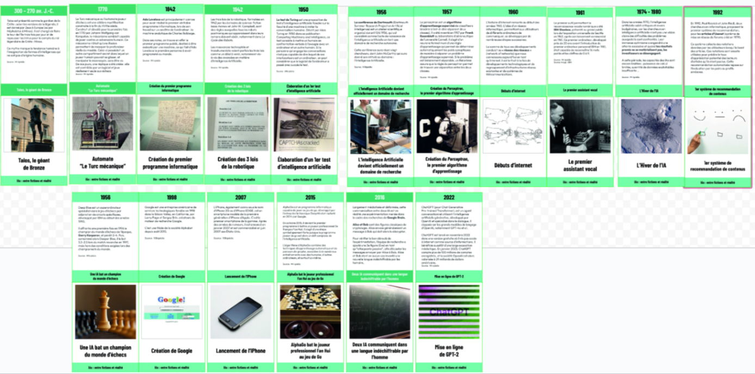
TIMELINE IA
Source Numériquoi la Frise de l’IA

Slide 34
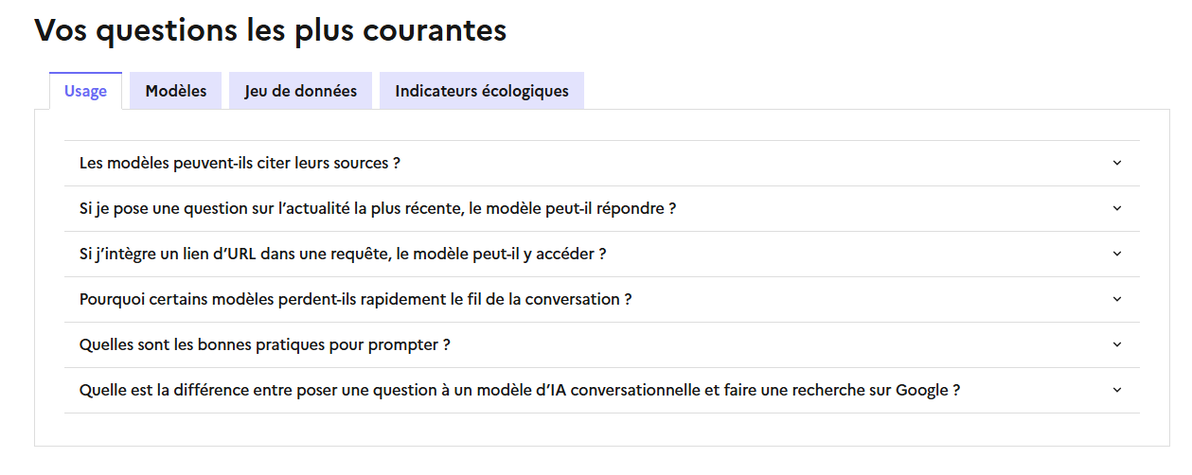
FOIRE AUX QUESTIONS IA
https://www.comparia.beta.gouv.fr/faq

Slide 35


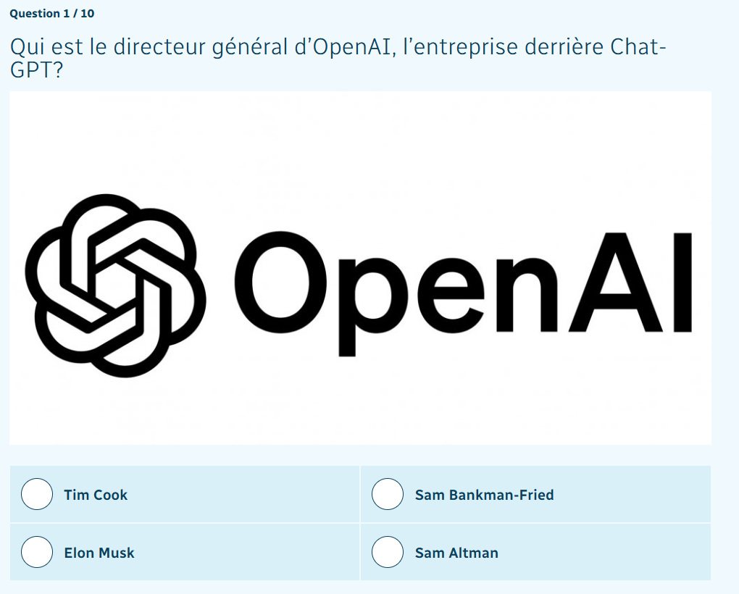
Testez vos connaissances sur l’IA
https://ici.exploratv.ca/quiz/1-IA-questions-robots-technologie-inventions-informatique/

Slide 36
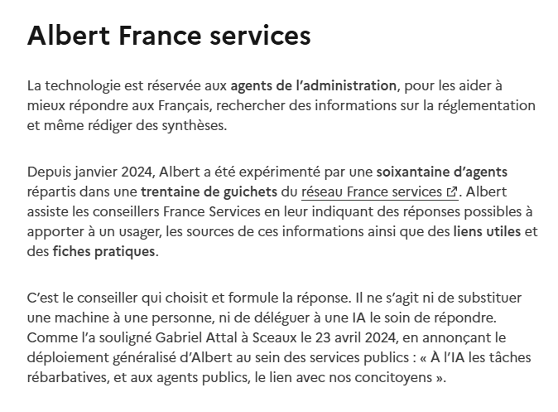
Et ALBERT (IA du service Public) dans tout ça ?
Basé sur des technologies Open Source (Meta et Mistral)
Hébergé sur un cloud souverain et sécurisé SecNumCloud
Source : https://www.info.gouv.fr/actualite/ia-connaissez-vous-albert

Slide 37
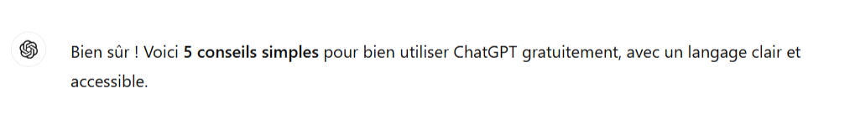
Top 5 conseils pour bien utiliser ChatGPT gratuit
1. Pose des questions claires et précises
🔹 Plus ta question est simple et directe, meilleure sera la réponse.
✅ Exemple : "Comment faire un bon café ?"
❌ Éviter : "Dis-moi tout sur le café, son histoire, ses variétés et comment le préparer."
2. Vérifie toujours les réponses
🔹 ChatGPT donne des informations basées sur ce qu’il a appris, mais il peut se tromper.
🔹 Si c’est important (comme pour la santé ou l’argent), vérifie sur d’autres sources fiables.
3. Protège tes données personnelles
🔹 Ne partage jamais ton nom, adresse, numéro de téléphone ou mot de passe.
🔹 ChatGPT n’a pas de mémoire : chaque nouvelle discussion est indépendante.
4. Utilise ChatGPT pour apprendre et créer
🔹 Tu peux poser des questions pour comprendre un sujet, trouver des idées ou t’aider dans un projet.
✅ Exemples :
  "Explique-moi le réchauffement climatique simplement."
  "Donne-moi des idées de recettes rapides."
  "Aide-moi à écrire une histoire courte."
5. Utilise ChatGPT avec sobriété numérique
🔹 Plus on utilise Internet, plus cela consomme de l’énergie.
🔹 Quelques gestes pour être éco-responsable :
✅ Regrouper ses questions au lieu d’envoyer plusieurs petits messages.
✅ Éviter de poser des questions inutiles ou répétées.
✅ Fermer la page quand on a fini.
💡 En résumé : ChatGPT est un outil puissant, mais il faut l’utiliser avec bon sens : poser des questions claires, vérifier les réponses, protéger ses données et éviter le gaspillage numérique. 😊🌍

Slide 38

Outils ia a ajouter
Delibia
Slides AI / Slidesgo
Wooclap
Sheetformula
Veille ai /
Podcast le fil AI
Unjouruneia

Slide 39
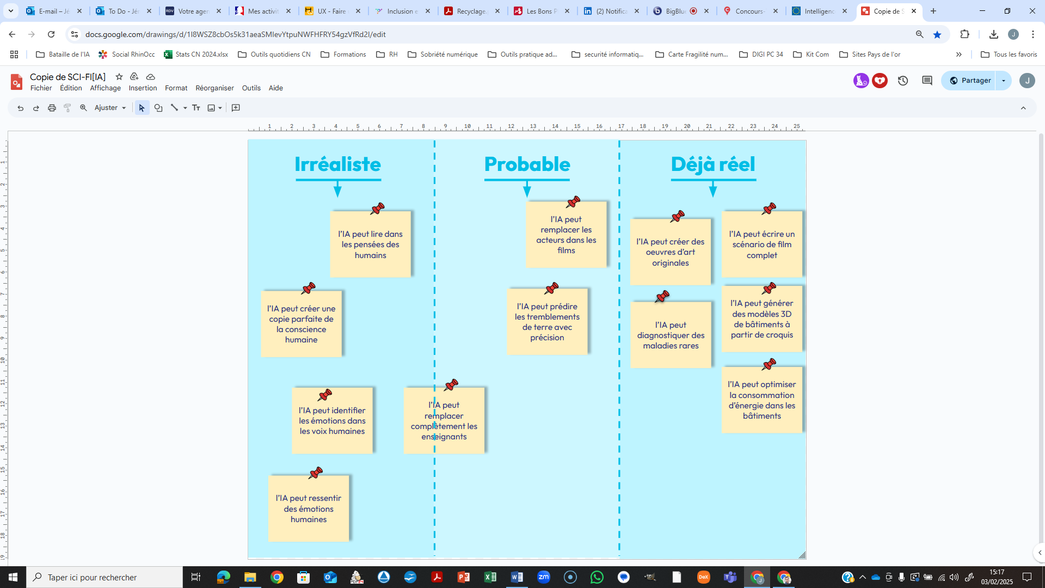
CE QUE L’IA PEUT DEJA FAIRE !
Source Outil Sci Fi [iA]

Slide 40
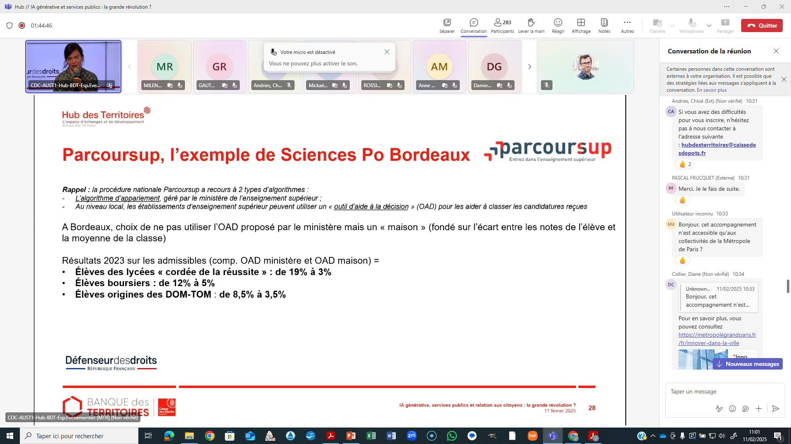
IA ET LOIS... Pour éviter les biais et discriminations
Exemple Parcoursup
Source Hub des territoires -
Défenseur des droits - Février 2025

Slide 41
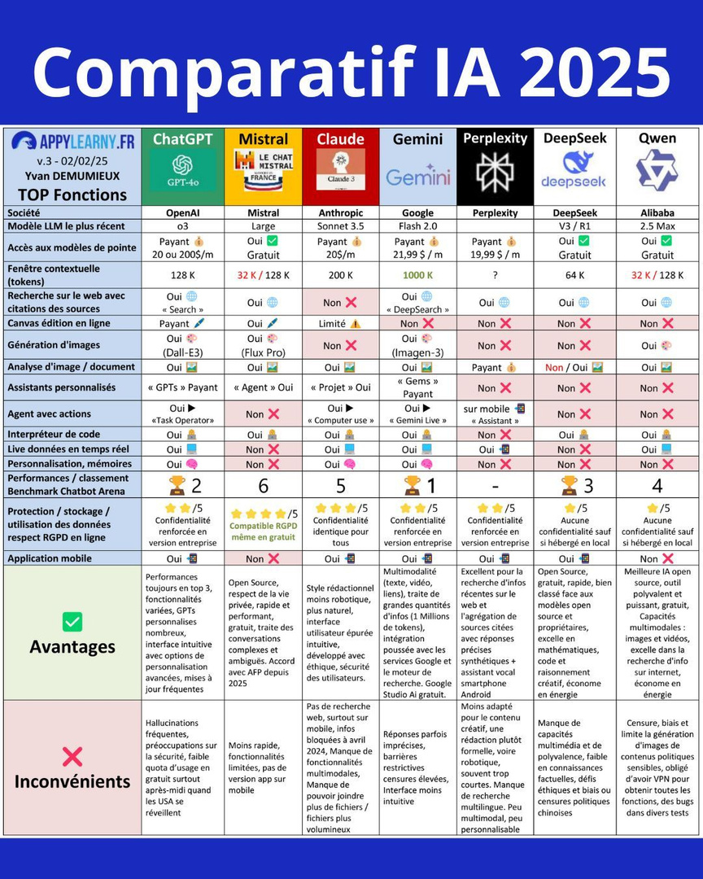
Comparatif 2025 des IA
Source Happy Learny fevrier 2025

Slide 42

Traqueur d’IA (jeune public ou pas)
https://www.astrapi.com/wp-content/uploads/sites/31/quiz-ia/#
Source Astrapi Octobre 2023

Slide 43
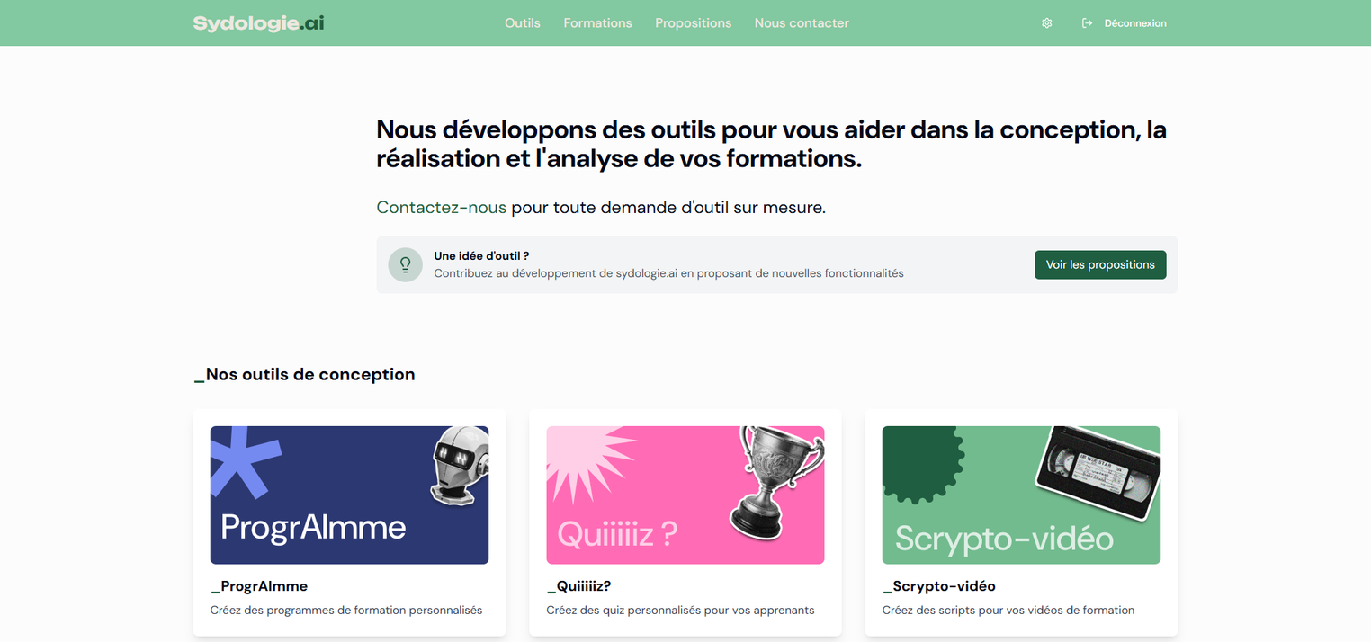
SYDOLOGIE : Générer des programmes pédagogiques
(compte avec mail à créer) - Entreprise Française
https://sydologie.ai/outils

